Slide 1



ДОПУСК СТРАХОВЫХ ОРГАНИЗАЦИЙ, ИМЕЮЩИХ ЛИЦЕНЗИЮ НА ОСУЩЕСТВЛЕНИЕ ДОБРОВОЛЬНОГО СТРАХОВАНИЯ ЖИЗНИ, НА РЫНОК КОЛЛЕКТИВНЫХ ИНВЕСТИЦИЙ
Департамент допуска и прекращения деятельности финансовых организаций
2024 г.

Slide 2
Содержание
2
№ слайда
№ слайда
3
Изменения в законодательстве
18
Направление запросов
5
Лицензионные условия
19 Проверочные мероприятия
9
Перечень документов
20 Основания для отказа
10 Способ представления документов
21 Принятие решения
11 Порядок заполнения заявления
22 Полезные материалы
17 Основные этапы процедуры допуска

Slide 3
Изменения в законодательстве
3
С 01.01.2025 страховые организации, имеющие лицензию на осуществление
добровольного страхования жизни, смогут получить лицензию управляющей компании на осуществление деятельности по управлению инвестиционными фондами, паевыми инвестиционными фондами и
негосударственными пенсионными фондами
Указание Банка России от 17.06.2024
№ 6750-У «О внесении изменений в Положение Банка России
от 29 июня 2022 года № 798-П»
(зарегистрировано Минюстом России
11 сентября 2024 года, регистрационный № 79430; опубликовано на сайте Банка России 17.09.2024)
Закон Российской Федерации от 27.11.1992
№ 4015-I
«Об организации страхового дела в Российской
Федерации»
Федеральный закон
от 25.12.2023 года
№ 631-ФЗ
«О внесении
изменений
в отдельные законодательные акты Российской
Федерации»
устанавливает порядок допуска СО,
имеющих лицензию на осуществление ДСЖ, на рынок коллективных инвестиций, в том
числе перечень необходимых документов и требования к их оформлению
Федеральный закон от 29.11.2001
№ 156-ФЗ
«Об инвестиционных фондах»
Принятые сокращения:
СО – страховая организация
ДСЖ – добровольное страхование жизни
Лицензия управляющей компании – лицензия управляющей компании на осуществление деятельности по управлению инвестиционными фондами, паевыми инвестиционными фондами и негосударственными пенсионными фондами.
К содержанию

Slide 4
Изменения в законодательстве
4
Лицензирование деятельности управляющих компаний
Страховые организации, имеющие лицензию на осуществление добровольного страхования жизни и лицензию управляющей компании, вправе осуществлять деятельность управляющей компании исключительно в целях осуществления долевого страхования жизни.
!
Доверительное управление паевым инвестиционным фондом может осуществляться только на основании лицензии управляющей компании.
Страховая организация, имеющая лицензию управляющей компании, осуществляет выдачу инвестиционных паев открытых паевых инвестиционных фондов или инвестиционных паев закрытых паевых инвестиционных фондов, предназначенных для квалифицированных инвесторов, которые находятся в доверительном управлении такой страховой организации, только страхователям во исполнение заключенных с ними договоров долевого страхования жизни.
К содержанию

Slide 5


Перечень лицензионных условий (1/4)
Лицензионные условия
5
Перечень лицензионных условий для страховой организации - соискателя лицензии управляющей компании установлен ст. 60.1 ФЗ от 29.11.2001 № 156-ФЗ:
1 2
организационно-правовая форма
размер собственных средств
управляющей компанией может быть только
размер собственных средств управляющей компании рассчитывается в соответствии с Указанием Банка России от 19.07.2016
№ 4075-У* и должен быть не менее 20 миллионов рублей
акционерное общество
ограниченной ответственностью, соответствии с Российской Федерации
или общество с (дополнительной) созданное в законодательством
(п. 1 ст. 38 ФЗ от 29.11.2001 № 156-ФЗ);
(п. 5 Указания № 4075-У);
* Указание Банка России от 19.07.2016 № 4075-У «О требованиях к собственным средствам управляющих компаний инвестиционных фондов, паевых инвестиционных
фондов и негосударственных пенсионных фондов и соискателей лицензии управляющей компании».
К содержанию

Slide 6

Перечень лицензионных условий (2/4)
Лицензионные условия
6
3
организация внутреннего контроля (пп. 15-16 ст. 38 ФЗ от 29.11.2001 № 156-ФЗ)
Управляющая компания обязана организовать внутренний контроль за соответствием деятельности, осуществляемой на основании лицензии управляющей компании, требованиям федеральных законов и иных нормативных правовых актов Российской Федерации, нормативных актов Банка России, правилам доверительного управления паевым инвестиционным фондом, иным договорам, заключенным управляющей компанией при осуществлении указанной деятельности, а также учредительным документам и внутренним документам управляющей компании
Контролер (руководитель СВК) назначается на должность и освобождается от должности на основании решения совета директоров (наблюдательного совета), а при его отсутствии решения общего собрания акционеров (участников) управляющей компании.
Внутренний контроль должен осуществляться
контролером или отдельным структурным
подразделением - службой внутреннего контроля (СВК).
Контролер (руководитель СВК) подотчетен совету
директоров (наблюдательному совету) или общему собранию акционеров (участников) управляющей компании.
Принятые сокращения:
СВК – служба внутреннего контроля.
К содержанию

Slide 7
Перечень лицензионных условий (3/4)
Лицензионные условия
7
Требования к организации внутреннего контроля
Правила организации и осуществления внутреннего контроля в управляющей компании
(далее – Правила ВК) и вносимые в них изменения утверждаются советом директоров (наблюдательным советом), а при его отсутствии общим собранием акционеров (участников)
управляющей компании (требования к содержанию установлены Постановлением ФКЦБ РФ от 18.02.2004
№ 04-5/пс)
Управляющая компания обязана разработать документ, определяющий порядок выявления конфликта интересов и управления конфликтом интересов, являющийся неотъемлемой частью Правил ВК (п. 1.3 Указания Банка России от 22.07.2020 № 5511-У «О требованиях к выявлению конфликта интересов и управлению конфликтом интересов управляющей компании инвестиционных фондов, паевых инвестиционных фондов и негосударственных пенсионных фондов и специализированного депозитария»)
К содержанию

Slide 8




Перечень лицензионных условий (4/4)
Лицензионные условия
8
4
наличие лицензии на осуществление ДСЖ
5
отсутствие на дату принятия решения о выдаче лицензии управляющей компании решения Банка России об ограничении или приостановлении действия лицензии на осуществление ДСЖ
6
соответствие лица, осуществляющего функции контролера (руководителя СВК) или сотрудника* СВК, требованиям:
к деловой репутации, установленным п. 9 ст. 38 ФЗ от 29.11.2001 № 156-ФЗ (25 критериев оценки);
квалификационным требованиям, установленным Положением о специалистах финансового рынка, утвержденным приказом ФСФР России от 28.01.2010 № 10-4/пз-н (высшее образование и опыт работы на финансовом рынке не менее 1 года)
7
отсутствие неисполненного предписания, направленного Банком России:
акционерам (участникам) о несоответствии требованиям к деловой репутации или иным требованиям
акционеров (участников);
о несоблюдении требований к обеспечению финансовой устойчивости и платежеспособности или непредставлении отчетности;
страховой организации (о несоответствии должностных лиц квалификационным требованиям или требованиям к деловой репутации)
* за исключением квалификационных требований.
К содержанию

Slide 9
Перечень документов*, представляемых страховой организацией в соответствии с п. 5 ст. 60.1 ФЗ от 29.11.2001 № 156-ФЗ и гл. 1 Положения Банка России от 29.06.2022 № 798-П
Перечень документов
9
Заявление
о предоставлении лицензии
Анкета
в отношении лица, осуществляющего (планирующего
осуществлять) функции контролера (руководителя СВК) или сотрудника СВК (при наличии) с приложением подтверждающих
документов
Расчет размера собственных средств
Правила организации и осуществления внутреннего контроля, разработанные
в соответствии
с Постановлением
ФКЦБ РФ от 18.02.2004
№ 04-5/пс
в соответствии с Указанием Банка России от 19.07.2016
№ 4075-У и с приложением
подтверждающих документов:
по установленной форме (образец размещен на сайте Банка России)
бухгалтерской отчетности;
документа об активах, принимаемых к расчету;
иных документов
с приложением Политики управления конфликтом интересов
в соответствии
с Указанием Банка России от 22.07.2020
№ 5511-У
анкета физического лица (образец размещен на сайте Банка России)
* Чек-лист с перечнем документов размещен на сайте Банка России.
К содержанию

Slide 10

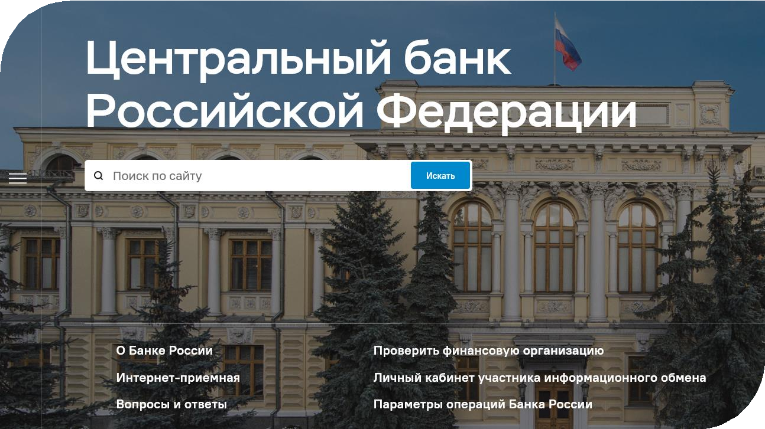
Способ представления в Банк России заявления и прилагаемых к нему документов
в порядке взаимодействия, установленном Указанием Банка России от 09.01.2024 № 6655-У*
Способ представления документов
10
Заявление и прилагаемые к нему документы представляются следующим способом:
В форме электронных документов посредством
Личного кабинета (https://portal5.cbr.ru)
Для направления документов в электронном виде в личном кабинете участника информационного
обмена необходимо выбрать раздел
«Представление отчетности/4010 Соискатели»
* Указание Банка России от 09.01.2024 № 6655-У «О порядке взаимодействия Банка России с кредитными организациями, некредитными финансовыми организациями, лицами, оказывающими профессиональные услуги на финансовом рынке, и другими участниками информационного обмена при использовании ими информационных ресурсов Банка России, в том числе личного кабинета, а также о порядке и сроках направления уведомления об использовании личного кабинета и уведомления об отказе от использования личного кабинета».
К содержанию

Slide 11
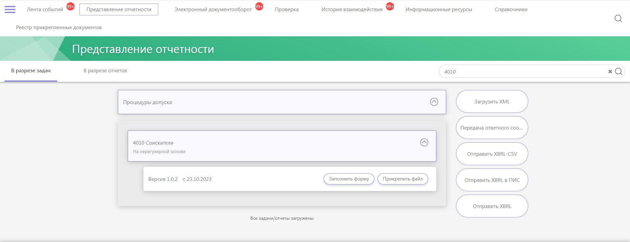
Открытие формы заявления (форма 4010)
Порядок заполнения заявления
11
1. Войти в «Личный участника
кабинет
информационного
обмена», размещенный по адресу (https://cbr.ru/lk_uio/) и выбрать плитку с задачей «Представление отчетности».
2. Во вкладке
«В разрезе
«Поиск»
формы
задач» указать (4010
в строке
наименование
Соискатели) и нажать клавишу Enter (Ввод).
3. Нажать «Заполнить форму».
К содержанию

Slide 12
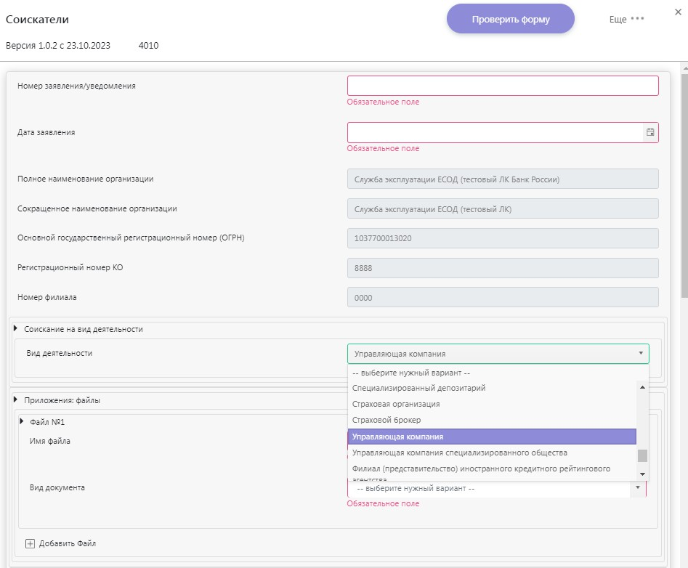
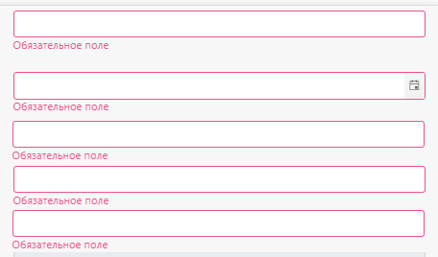
Заполнение и направление заявления (форма 4010)
Порядок заполнения заявления
12
Необходимо заполнить номер заявления и дату.
Общие сведения о заявителе заполняются автоматически.
В строке «Вид
деятельности» выбрать в
выпадающем списке вариант «Управляющая компания».
К содержанию

Slide 13
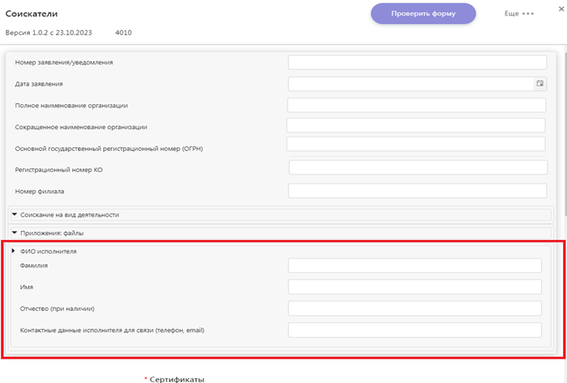
Заполнение и направление заявления (форма 4010)
Порядок заполнения заявления
13
Заполнить поля в разделе с задачей
«ФИО исполнителя».
! В поле «Контактные данные исполнителя для связи» указывается номер контактного телефона исполнителя (этот номер может отличаться от номера контактного телефона заявителя, указанного в заявлении).
К содержанию

Slide 14
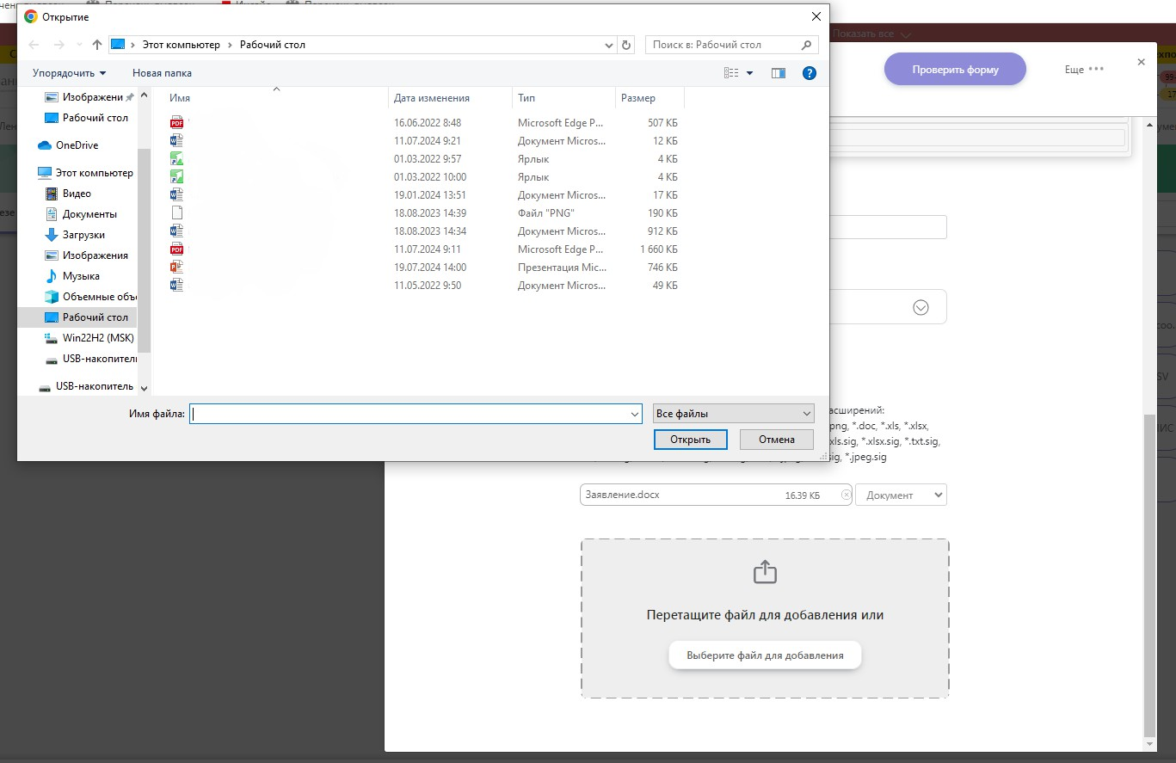
Заполнение и направление заявления (форма 4010)
Порядок заполнения заявления
14
Нажать на плитку с задачей «Выберите файл для добавления», расположенную в нижней части формы заявления.
В открывшемся окне выбрать все файлы, которые необходимо приложить к заявлению в соответствии с требованиями Положения Банка России от 29.06.2022 № 798-П.
! Документы, прилагаемые к заявлению, должны быть представлены в виде файлов в соответствии требованиями пункта 2.4 Положения Банка России от 29.06.2022 № 798-П.
К содержанию

Slide 15
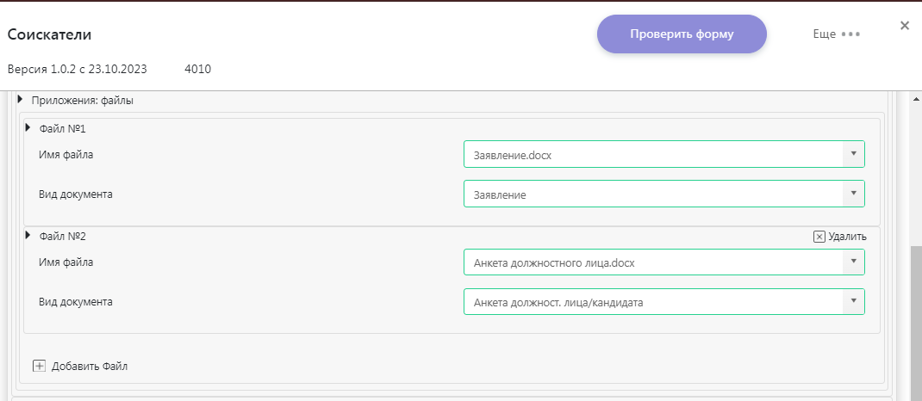
Заполнение и направление заявления (форма 4010)
Порядок заполнения заявления
15
Загрузить необходимые файлы и заполнить
для каждого поле «Вид документа».
Для добавления документов
«Добавить файл».
большего
количества выбрать
необходимо
К содержанию

Slide 16
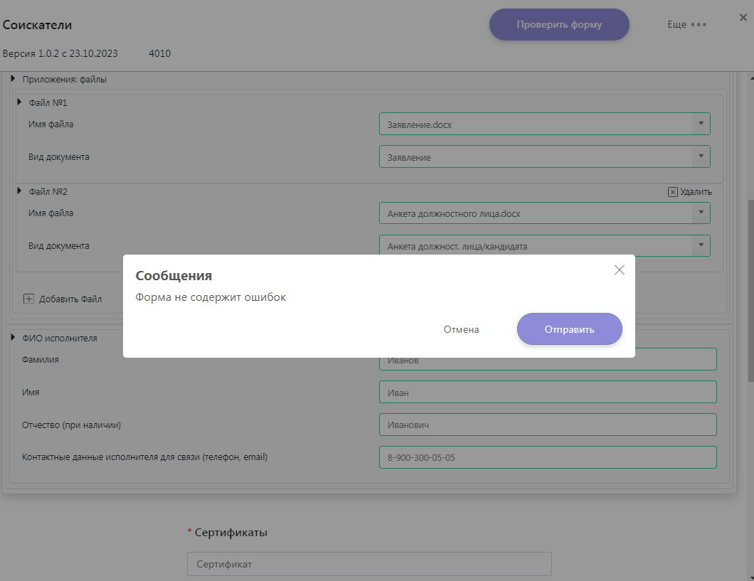
Заполнение и направление заявления (форма 4010)
Порядок заполнения заявления
16
После внесения
в
форму заявления всех
необходимых сведений и
прикрепления к
заявлению электронных копий документов нажать «Проверить форму».
После получения сообщения «Форма не содержит ошибок» нажать «Отправить».
К содержанию

Slide 17
















Основные этапы процедуры допуска (рассмотрения)
Основные этапы процедуры допуска
17
1
2 3
Рассмотрение Банком России представленных документов
Направление* соискателем документов
Проведение Банком России
проверочных мероприятий
направление запроса в случае необходимости
7
6
5
4
Направление уведомления
о принятом решении
с приложением выписки из реестра в случае положительного решения
Размещение информации
на сайте Банка России
Внесение сведений
в реестр
не позднее 1 раб. дня со дня, следующего
за днем принятия решения
Принятие решения
Банком России
не позднее 1 раб. дня со дня внесения записи в реестр
в течение 2 месяцев
с даты получения всех
документов
не позднее 5 раб. дней со
дня принятия решения
* только в электронном виде посредством личного кабинета (форма 4010).
К содержанию

Slide 18


Направление запросов
18
Направление Банком России запросов при рассмотрении документов
⌛
В случае непредставления
соискателем документов в установленный в запросе срок, рассмотрение документов
прекращается
(п. 3.9 Положения № 798-П)
Запрос в соответствии с пунктом 3.2 Положения Банка России от 29.06.2022 № 798-П
🗎
Срок ответа, указанный в запросе
Срок рассмотрения документов
исчисляется со дня представления в Банк России запрошенных
документов
✓
Дата направления запроса
Дата получения документов в соответствии с запросом
Запрос в соответствии с пунктом 3.8 Положения Банка России от 29.06.2022 № 798-П
Срок ответа, указанный в запросе
Срок рассмотрения документов
приостанавливается и
продолжает исчисляться со дня представления в Банк России запрошенных
документов
🗎
сумма уплаченной государственной пошлины возврату не подлежит
✓
Дата направления запроса
Дата получения документов в соответствии с запросом
К содержанию

Slide 19

Проведение проверочных мероприятий Банком России
Проверочные мероприятия
19
Цели:
установление достоверности сведений, содержащихся в документах, представленных соискателем для получения лицензии;
установление соответствия соискателя лицензионным условиям.
проводятся
по адресу в пределах места нахождения соискателя, указанному в ЕГРЮЛ;
и (или) по адресу на территории РФ, по которому соискателем планируется осуществление деятельности
Уведомление о проведении проверочных мероприятий направляется соискателю не позднее 1 раб. дня до дня начала
проведения проверочных мероприятий
В ходе проведения проверочных мероприятий:
1
Соискателю направляется требование о предоставлении документов, которые будут анализироваться в
ходе проведения проверочных мероприятий
2
Передача соискателем документов (письменных пояснений) по итогам проверочных мероприятий
оформляется актом приема-передачи документов (один экземпляр передается соискателю)
К содержанию

Slide 20



Основания для отказа
20
Основания для отказа в предоставлении лицензии управляющей компании,
установленные п. 15 ст. 60.1 ФЗ от 29.11.2001 № 156-ФЗ:
1
наличие в документах, представленных для получения лицензии, неполной или недостоверной информации;
2
несоответствие соискателя лицензии лицензионным условиям, установленным п. 3 ст. 60.1 ФЗ от 29.11.2001 № 156-ФЗ;
3
несоответствие документов, представленных для получения лицензии, требованиям ст. 60.1 ФЗ от 29.11.2001 № 156-ФЗ.
К содержанию

Slide 21
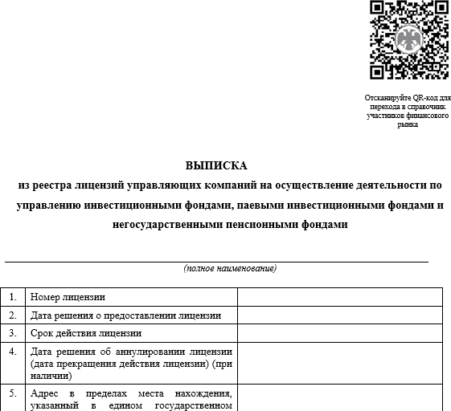
Принятие решения Банком России
Принятие решения
21
В случае принятия решения о предоставлении лицензии управляющей компании Банк России:
штриховой код (QR-код),
содержащий данные для прямого доступа
к информации об УФР,
размещенной на сайте Банка России
1
Вносит сведения в реестр
2
Размещает информацию на сайте Банка России
3
Направляет уведомление о решении с приложением реестра
принятом выписки из
Выписку из реестра также можно получить на Едином портале государственных и муниципальных услуг
К содержанию

Slide 22
Полезные материалы, размещенные на сайте Банка России
Полезные материалы
22
На сайте Банка России в разделе «Деятельность / Допуск на финансовый рынок / Навигатор по процедурам допуска» размещены информационные материалы «Действия для получения соискателем лицензии управляющей компании на осуществление деятельности по управлению инвестиционными фондами, паевыми инвестиционными фондами и негосударственными пенсионными фондами, являющимся страховой организацией, имеющей лицензию на осуществление добровольного страхования жизни»
Проверить соответствие лиц квалификационным требованиям и требованиям к деловой репутации можно в разделе «Деловая репутация».
Для проведения проверки соискатели могут воспользоваться следующими ресурсами:
перечнем выявленных Банком России случаев
неправомерного использования инсайдерской информации и манипулирования рынком;
сайтом Федеральной налоговой службы;
сайтом Федеральных арбитражных судов РФ;
ГАС «Правосудие»;
Единым федеральным реестром сведений о банкротстве;
Единым порталом государственных услуг;
возможностью проверки паспорта по списку
недействительных;
ресурсом Рособрнадзора;
сервисом проверки по списку организаций
и физических лиц, в отношении которых имеются сведения об их причастности к экстремистской
деятельности или терроризму и распространению
оружия массового уничтожения.
Банк России ведет активное взаимодействие с участниками рынка:
ведет раздел «Разъяснения» на сайте Банка России, публикует материалы, чек-листы, видеоинструкции
К содержанию

Slide 23
ВСЕГДА РАДЫ ВЗАИМОДЕЙСТВОВАТЬ С ВАМИ!
Департамент допуска и прекращения
деятельности
финансовых организаций
Управление допуска участников и специалистов финансового рынка
svc_dopusk@cbr.ru
2024 г.

